Slide 1
Projeto Integrador 1 - Treinamento de Leitura Dinâmica
Bruno de Amorim Campos
Lucas Melo Borges
Jean Carlos Gomes Aguiar

Slide 2
Introdução
Leitura Dinâmica
Técnica para aumentar velocidade de leitura
Possui diferentes exercícios
Aplicação em órgãos públicos

Slide 3
Objetivos
Geral
Solução para treinar a leitura dinâmica
Específicos
Subir textos em PDF para realizar seus treinamentos
Determinar a sua velocidade de leitura

Slide 4

Linguagens Utilizadas

Slide 5
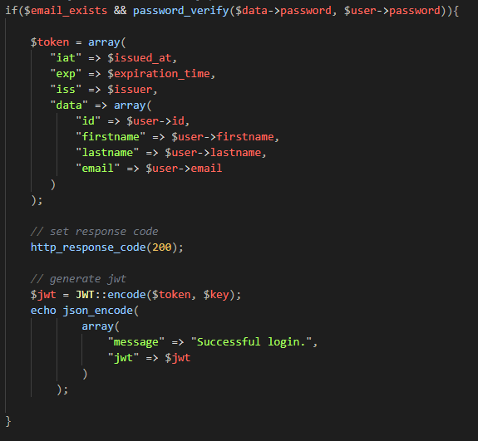
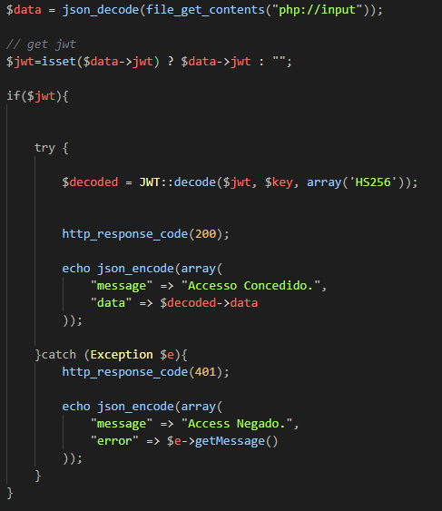
Código

Slide 6
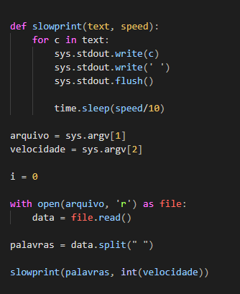
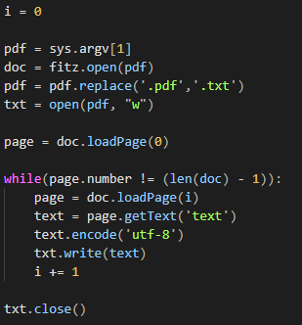
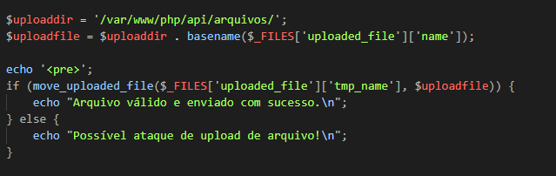
Código

Slide 7
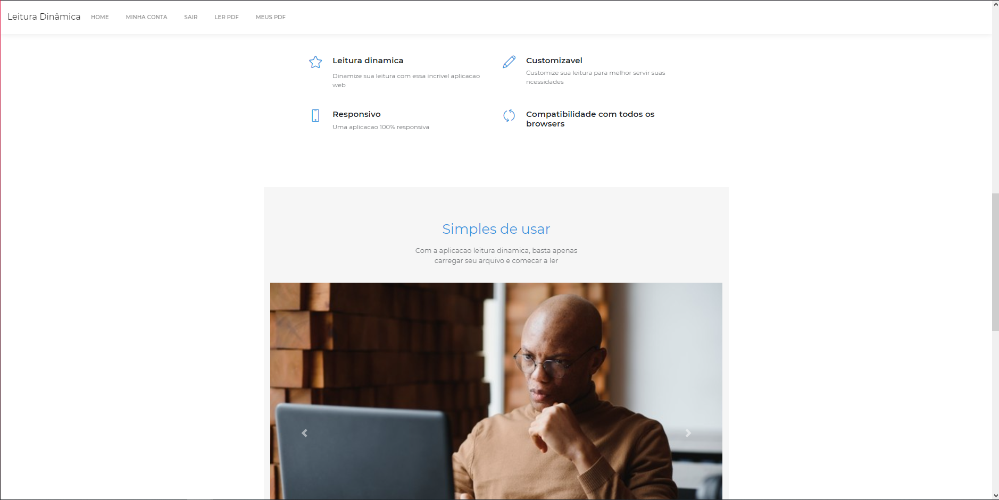
Aplicação

Slide 8
Conclusão
JWT pode ser uma ferramenta complexa para uso
Possui uma confiabilidade boa
O upload de arquivos tomou muito tempo, se provando mais difícil que o esperado e atrasando o projeto

Slide 9
Projetos Futuros
Adicionar mais métodos de exercícios
Permitir uma biblioteca pessoal para os textos
Possibilitar a extração de relatórios com relação ao seu desempenho
Aceitar mais tipos de arquivos

Slide 10


